Slide 1
Agile Development Test-Driven Development and Code Refactoring
Tomáš Vomáčka
April 30, 2024
Notes:
Choose between slides 1 through 6 for your presentation’s title slide, depending on the industry focus.

Slide 2
O mně
ZČU
2003 – 2006: Bc. Informatika
2006 – 2008:
Ing. Počítačová grafika a výpočetní systémy
2008 – 2020: Ph.D. Informatika
Iconics
2012 – 2023:
Software Development Engineer
2023: Team Leader
Kontakt
https://iconics.com/cs-cz/
https://www.linkedin.com/in/tvomacka/
https://github.com/tvomacka
tomasv@iconics.com

Slide 3
O dnešku
Agilní vývoj
Code Refactoring
Co, jak, proč?
Test-Driven-Development
Vývojový cyklus
Unit Testy
Pin-Down Testy a Code Coverage
Praktická cvičení
Resharper
TDD konvexní obálka
Pin-down refactoring

Slide 4
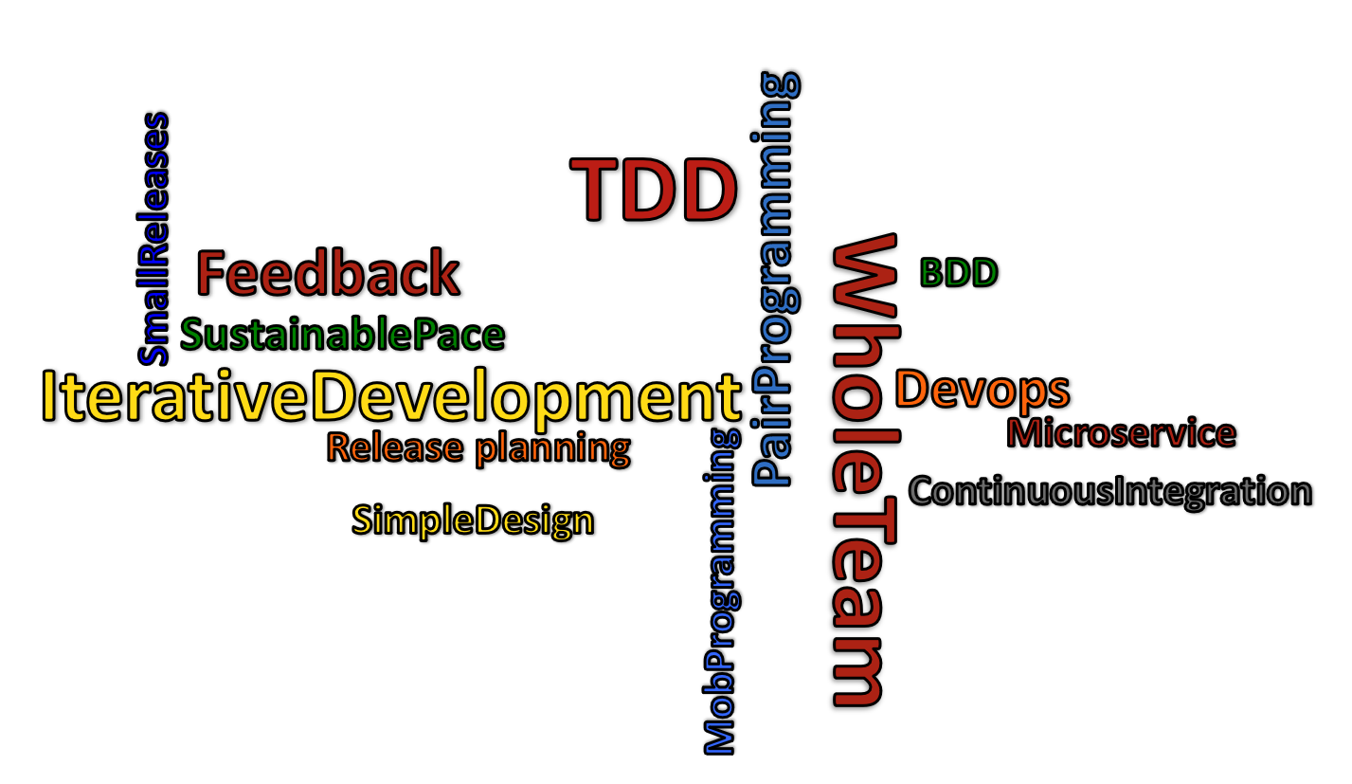
Agilní Vývoj
Iterativní proces vývoje
Změna zadání je vítána
„Zákazník“ je součástí týmu
Testování je součástí vývoje
Agile Wordcloud by Llewelyn Falco
Jednotlivci a interakce před procesy a nástroji Fungující software před vyčerpávající dokumentací Spolupráce se zákazníkem před vyjednáváním o smlouvě Reagování na změny před dodržováním plánu
Don’t let process get in the way of getting things done.
- Llewelyn Falco

Slide 5
Code Refactoring – Co?
Změna kódu
Nemění existující funkci
Může ale přidat novou
Zlepšuje design, strukturu, implementaci (=> kvalitu a čitelnost)

Slide 6
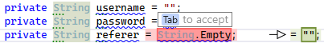
Code Refactoring – Jak?
Pomocí specializovaných nástrojů
Re-Sharper/Rider/WebStorm
Visual Studio (Pozor na UI)
Unit testing
Malé části kódu
Oddělitelné od zbytku
Snadno automatizovatelné
Pozor: úspěšné unit testy neznamenají nutně bezchybnost!
GIT
Arlo’s Commit Notation
!

Slide 7
Code Refactoring – Proč?
Zlepšení existujícího kódu
Hledání/oprava chyb
Psaní nového kódu
Součást TDD
Otestovaný kód
Rozšiřitelnost

Slide 8
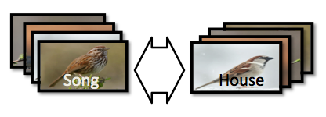
Code Refactoring – Proč?
Code Smells
Clutter
Bad Names
Long Lines
Long Methods
Duplication
Inconsistency
Sparrow Decks
https://llewellynfalco.blogspot.com/p/sparrow-decks.html

Slide 9
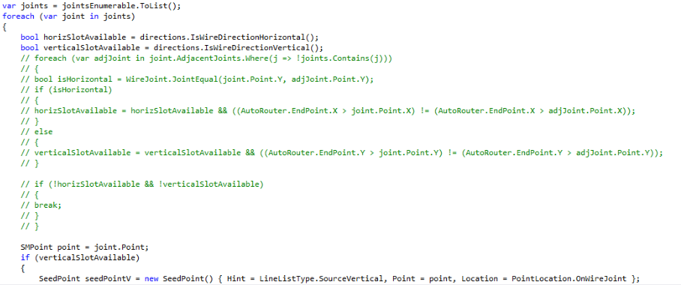
Clutter

Slide 10
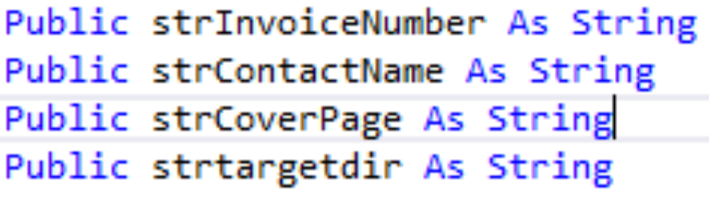
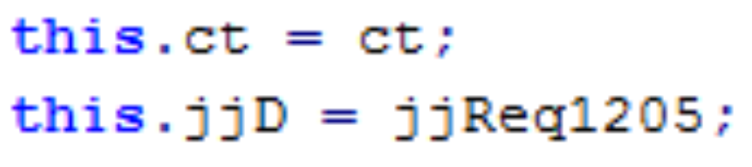
Bad Names

Slide 11
Long Lines

Slide 12
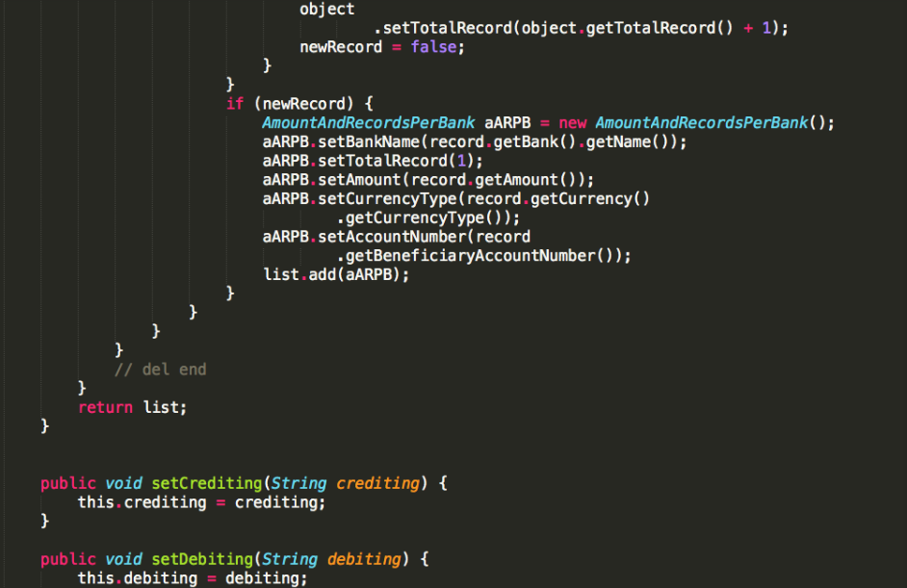
Long Methods

Slide 13
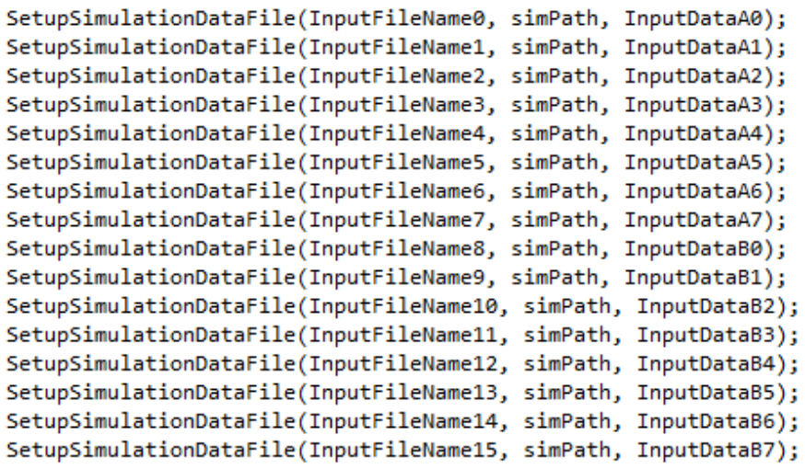
Duplication

Slide 14
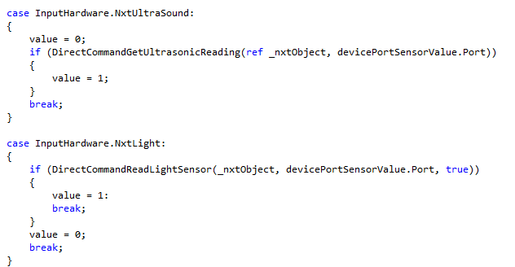
Inconsistency

Slide 15
Praktické cvičení: Resharper
RefactorMe.cs

Slide 16
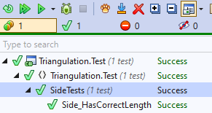
Test-Driven Development
Vývojový cyklus
Golden-Path
Fake it ‘till you make it
0:1:many
Native Language
Comments in English
Code
Print Result
Whiteboard
Vytvoř úsečku (0,0) – (3,4)
Ověř její délku
Side s = new Side(0,0,3,4);
Assert.AreEqual(expectedLength, s.Length);
// Create side (0,0) – (3,4)
// Verify length

Slide 17
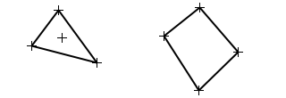
Praktické cvičení: TDD Konvexní obálka
Konvexní obálka 4 bodů
Začít jednoduchými scénáři
Co nemám, to si vymyslím
Fake it ‘till you make it
Programming by red
Používám nástroje
Commitovat malé kusy kódu
Arlo’s commit notation

Slide 18
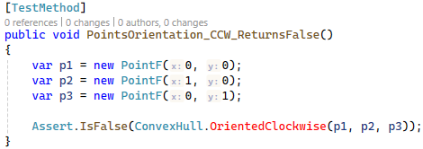
Programming by red

Slide 19
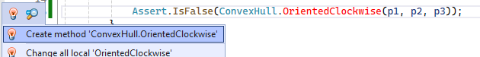
Programming by red

Slide 20
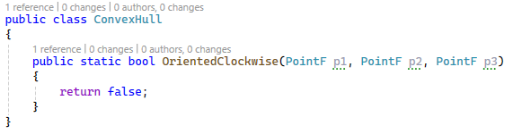
Programming by red

Slide 21
Code Coverage
Poměr řádků kódu s testem vůči celkovému počtu
Vyšší = lepší
Samo o sobě není měřítkem kvality (testů ani kódu)
Pin-Down Testy
100% Code Coverage
Bezpečnější refactoring

Slide 22
Praktické cvičení:

Slide 23
Zdroje
Agile Manifesto
https://agilemanifesto.org/iso/cs/manifesto.html
Llewelyn Falco
https://github.com/isidore
https://llewellynfalco.blogspot.com/p/sparrow-decks.html
Arlo’s Commit Notation
https://github.com/RefactoringCombos/ArlosCommitNotation
ReSharper
https://www.jetbrains.com/resharper/

Slide 24





Děkuji za pozornost!
Learn more at
iconics.com or email info@iconics.com
Stay up to date with ICONICS

Slide 25
Malá odbočka: Komentáře
Píšete je? Kde všude?
Používáte je k vypínání kódu?
Autogenerované hlavičky funkcí, protože kompilátor si stěžuje?
A když změníte kód metody, aktualizujete je?

Slide 26
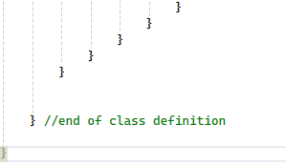
Malá odbočka: Komentáře

Slide 27
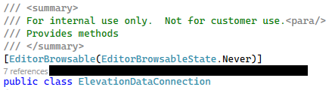
Malá odbočka: Komentáře

Slide 28
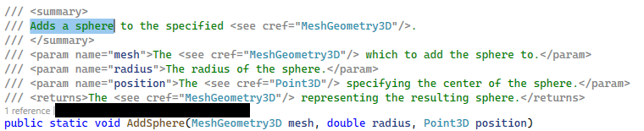
Malá odbočka: Komentáře

Slide 29

Malá odbočka: Komentáře

Slide 30
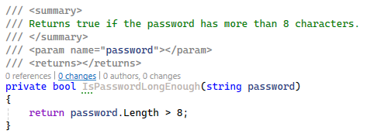
Malá odbočka: Komentáře

Slide 31
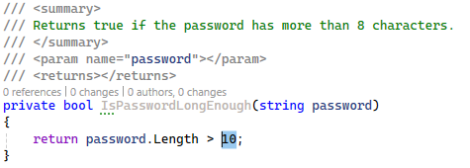
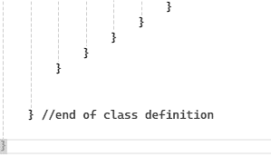
Malá odbočka: Komentáře

Slide 32
Malá odbočka: Komentáře
„Komentáře jsou zbytečné nebo lžou.“

Slide 33
How to edit Team & Agenda Slides
This is SmartArt. A popup will display on the left when you try edit it. To add more Team Members or Agenda items, hit the “Enter” key on the last entry.
Click the picture icon to browse for a photo of the corresponding team member.

Slide 34
Meet the Presentation Team
[Text]
Notes:
This is a backup copy in case you mistakenly delete the Team slide from the main presentation.

Slide 35
Agenda
[Text]
[Text]
Notes:
This is a backup copy in case you mistakenly delete the Agenda slide from the main presentation.

Slide 36
Icons
If you don’t see what you’re looking for, check the Marketing Portal or send specific requests to brett@iconics.com.

Slide 37
































Product Logos
Don’t see what you need? Check the complete list of logos here: https://iconics.sharepoint.com/:f:/r/sites/MarketingPortal/Graphics/_ICONICS%20logos?csf=1&web=1&e=7uW9G9
© ICONICS Inc., 2021

